Slide 1
Personagens

Slide 2

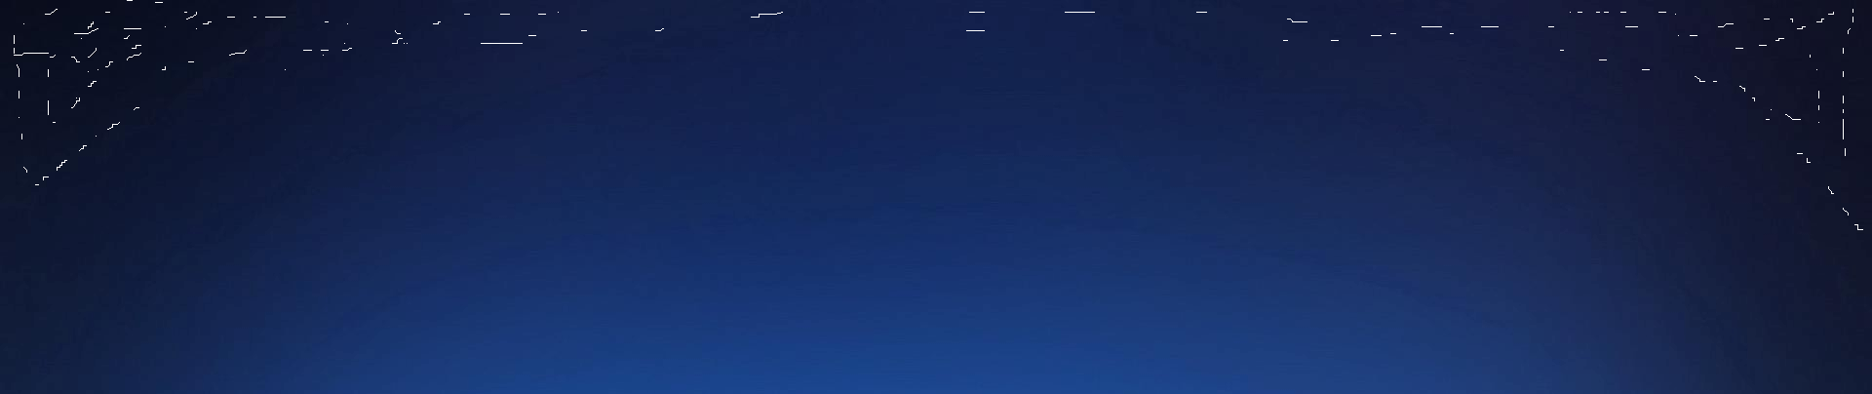

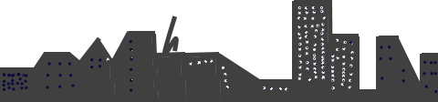
Cenários

Slide 3
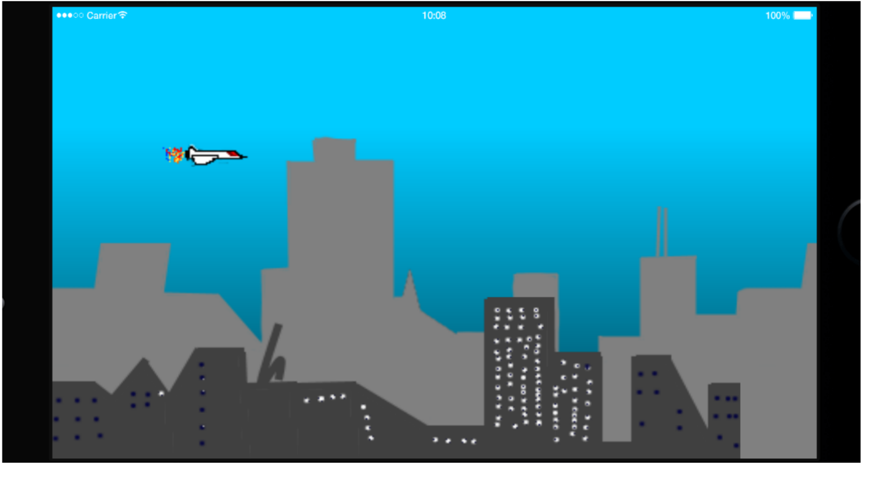
No jogo
Vidas : 2
Score : 107

